Slide 1
雲端運算程式設計 期末報告

Slide 2
大綱
GKA呈現
結果比較
討論
結論

Slide 3
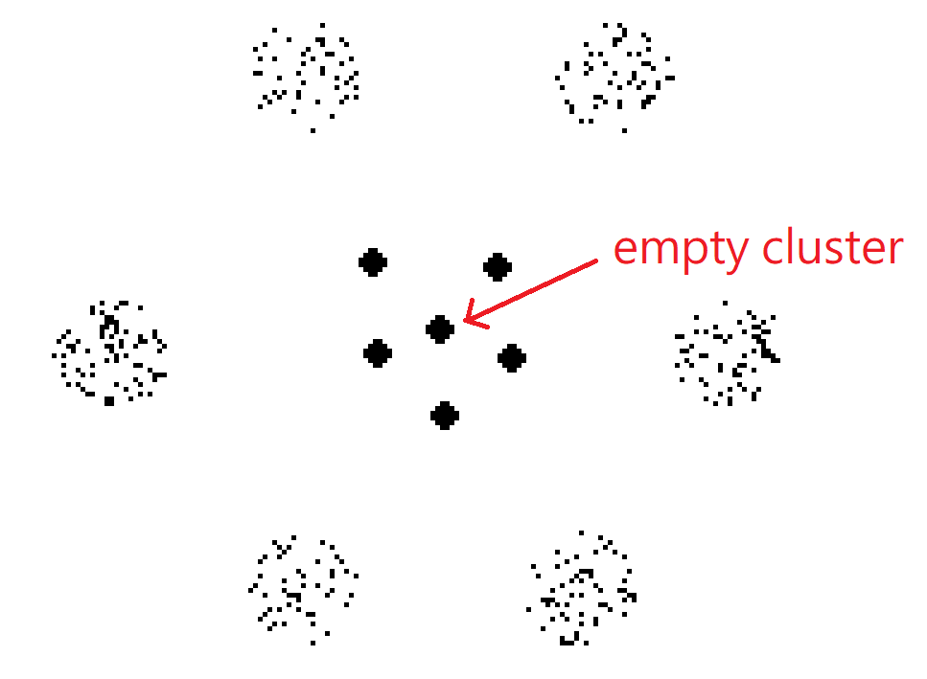
GKA呈現(單機版)
實作方法：
-初始染色體
原始論文
隨機分群
計算質心
我們的做法
隨機質心
計算分群

Slide 4
GKA呈現(單機版)
實作方法：
-Selection階段
本階段所需的SSE，在初始化與KMO階段皆能取得，因此直接使用該結果來計算Fitness Value
initial
selection
mutation
SSE
SSE
KMO

Slide 5
GKA呈現(單機版)
實作方法：
-Mutation階段質心的計算方式O(n²)→O(n)
在計算質心時，記錄的是總和而非平均，因此在變異時，只需將該點從原本的質心扣除，加入新的質心即可，如此一來便能節省大量的計算時間。
k
k’
center_sum[k] – point
k’ = weight_choice(distance)
center_sum[k’] + point

Slide 6
GKA呈現(單機版)
實作方法：
-KMO的實作方式
計算質心
重新分群
回傳結果
若有空群
隨機取點作為空群質心
計算其他群
質心

Slide 7
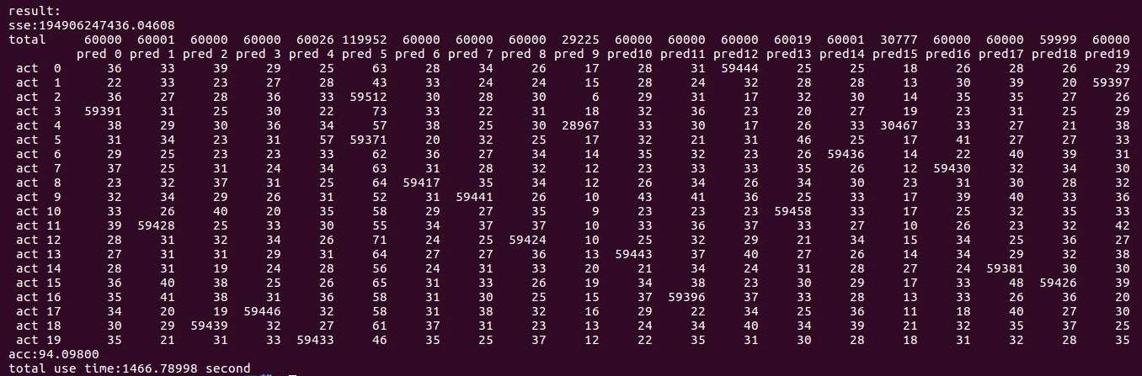
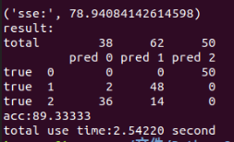
GKA呈現(單機版)
實作結果：
世代數:10
族群數:10
IRIS
1.2M

Slide 8
GKA呈現(SPARK)
作法： (e.g. population size : 5)
1
2
3
result 1
e.g. result 2
result 2.1
result 2
result 2.2
initial
result 3
selection
result 2.3
result 4
result 2.4
result 5
result 2.5
Mutation
隨機質心
進行分群
計算質心
進行變異

Slide 9
GKA呈現(SPARK)
2
作法：
4
result 1
result 1
result 2
result 2
result 3
k-means
result 3
result 4
result 4
result 5
result 5
計算質心
進行分群

Slide 10
GKA呈現(SPARK)
遇到的問題：
1.若將Population中的每個染色體轉換成RDD，在同時對每個RDD平行運算(Mutation/k-means)的時候會造成記憶體不足。
2.分到空群。
3.機器運算的功能不佳導致程式執行的時間很久。
改進方法：
1.改變平行運算的方法，針對單一RDD的每個基因去做平行運算。
2.隨機選一點作為該空群之群中心。
3.使用cluster來做計算使運算速度大幅提升(25355s -> 1997s)。
4.修改部分程式碼實作方式，使得總執行時間再度下降(1470s)。

Slide 11
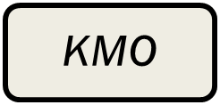
GKA呈現(SPARK)
平行作法：
RDD
RDD
DATA
result
RDD
…
RDD
Mutation

Slide 12
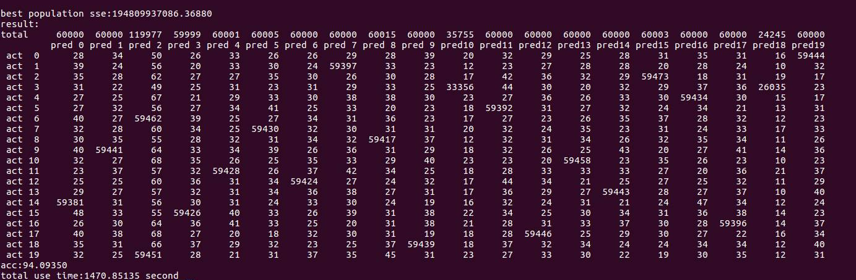
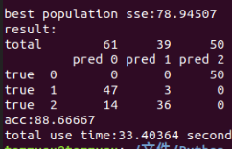
GKA呈現(SPARK)
實作結果：
世代數：10
族群數：10
IRIS
1.2M

Slide 13
運作環境
 | CPU | memory | OS
主要結果 | I7-4770(3.40GHz 8CPUs) | 8 GB | Ubuntu 16.04
筆記型電腦/對照 | I5-3230M(3.20GHz 4CPUs) | 12 GB
伺服器/對照 (master) | Intel Xeon CPU E5-1620v3(3.50GHz and 4 cores) | 16 GB
伺服器/對照 (node1) | Intel Xeon E5-2620v4(2.1GHz and 8 cores)(SLI) | 78 GB
伺服器/對照 (node2) |  | 48 GB

Slide 14
結果比較
 |  | k-means | Bisecting k-means | GKA
單機版 | 時間(sec) | 775(3239^{*1}) | 90 | 1466(13512^{*1})
 | SSE | 215648934874 | 126405183046 | 194906247436
 | ACC(%) | 90.31925% | 98.50875% | 94.09800%
SPARK | 時間(sec) | 202 | 215(3674^{*2}) | 1470
 | SSE | 188525641091 | 148235346487 | 194809937086
 | ACC(%) | 96.55717% | 98.46821% | 94.09350 %
*1：在沒有用numba.jit進行加速的計算時間
*2：改善前的計算時間

Slide 15
討論
-單機版/SPARK GKA實作方式的差異
在原始的論文中，每一次的mutation皆需要重新計算質心，單機版本的質心是以加減之運算來得到；而SPARK版中，則是在mutation階段的最一開始先計算一次質心，結束後再重新計算一次質心。
-GKA較適合於分群數較多的資料集
在IRIS中，由於使用一次性的k-means(k-means operator)
容易在下個世代的mutation階段把正確的分群結果變異掉
故在準確率上較易受到影響。

Slide 16
討論
-計算時間的問題
在實作的過程中，每次染色體的計算(mutation+k-means)皆不超過30秒，然而以實體機器運作的結果往往超過240秒，使得在10個世代與10個染色體的條件中，計算時間總和超過25000秒(約七小時)，因此商借了伺服器來執行相同的程式則只需要約半小時左右，就結果而言，計算時間可能在於資料的讀取與節點之溝通。
-GKA的最佳解問題
GKA的做法無法達到全域最佳解，但能得到相當不錯的解，然而區域及全域最佳解皆很難達成。因為在初始化時，不一定能夠挑到全域最佳解的分支，以及在一次世代的結束，也很難移動到全域最佳解的範圍。在演化時，一次的變異搭配一次的KMO也很難收斂至區域的最佳解。

Slide 17
討論
-k-means與GKA的差異
在k-means中，做的就是取質心、分群這兩個步驟的循環。而GKA則是將兩次循環合併成一次循環，並改變了其中一個步驟，使得循環變成：取質心、變異、取質心、分群四個步驟的循環。
k-means
取質心
分群
GKA
取質心
變異
分群
取質心

Slide 18
結論
單機版和SPARK版時間相當接近，原因在於使用numba.jit進行加速，然而在SPARK版的加速則較為不明顯 (單機：十倍/SPARK：兩倍) 。使得在不使用numba.jit加速的情況下，SPARK的加速程度是相當顯而易見的。
不同機器對於計算上的速度也有相當大的影響。
就時間而言，GKA耗費的時間遠超過一般k-means與Bisecting k-means。
以SSE之變化程度來看，一般k-means會有十分不穩定的變化；Bisecting k-means則較有穩定的表現，而GKA介於兩者之間。
準確率的部分，k-means徘迴於80%~90%之間，而GKA則是在90%~97%左右，至於Bisecting k-means幾乎落在97%~99%。
在GKA的運算中，若經JIT，mutation跟k-means的時間比例約是1(7s)：1(7s)左右；沒有JIT加速時，mutation跟k-means的時間比例約為1(13s)：7(90s)。而selection的計算時間幾乎可以忽略不計。

Slide 19
感謝聆聽

